Slide 1
You Raise Me Up
Westlife
闫盛新201822010141

Slide 2
歌曲介绍
Secret Garden（神秘园）于2002年在其专辑《红月》（Once in a Red Moon）中首次发布，由爱尔兰歌手Brian Kennedy（布赖恩·肯尼迪）演唱。
此歌曾在纽约市纪念911的仪式上为彰显消防员英勇救人的事迹而唱响，仅2004年,《You Raise Me Up》就在美国的电台共计播放了至少50万次。
《You Raise Me Up》迄今为止至少已被全球100位艺人翻唱过，如今这首经典歌曲已经在世界上用不同的语言录制了125次以上。

Slide 3
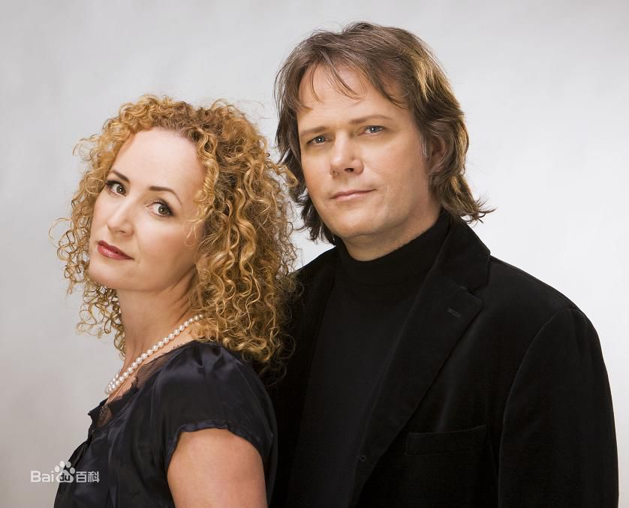

Slide 4
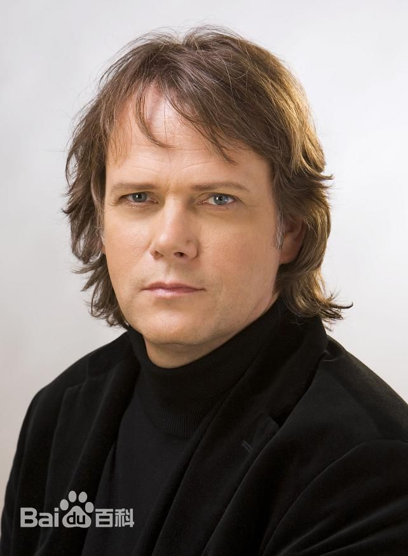
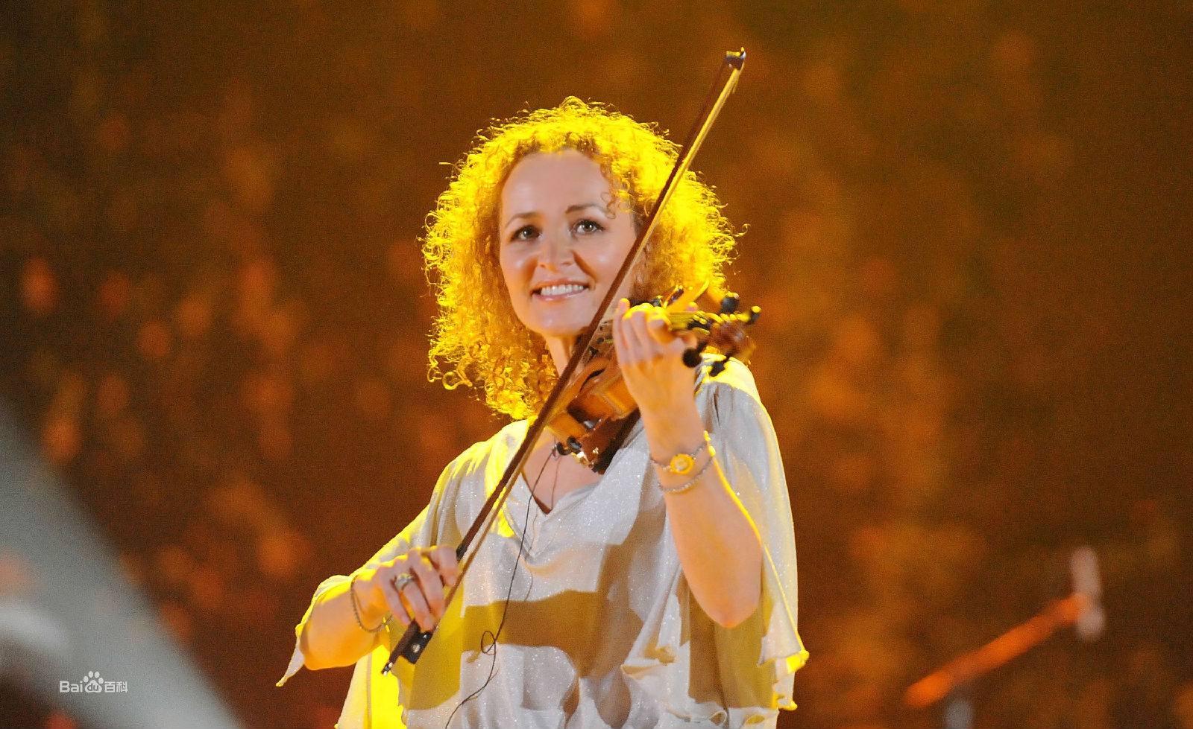

Slide 5
Westlife（西城男孩）
爱尔兰的组合Westlife（西城男孩）在于2005年发行的专辑《Face To Face》中收录了他们所翻唱的《You Raise Me Up》。Westlife是第100个翻唱这首歌的艺术家。西城还与神秘园在2005年诺贝尔和平奖音乐会上共同演出了这首歌。由Westlife翻唱的《You Raise Me Up》蝉联双周冠军，还是是英国21世纪至今第99最佳畅销单曲，2005年达到榜单第一位。西城的翻唱让这首爱尔兰经典歌曲红遍英国焕发出全新的生命力。

Slide 6
歌词
When I am down and, oh my soul, so weary.
当我失意低落之时，我的精神是那么疲倦不堪。
When troubles come and my heart burdened be.
当烦恼困难袭来之际，我的内心是那么负担沉重。
Then, I am still and wait here in the silence.
然而我默默的伫立，静静地等待。
Until you come and sit a while with me.
直到你的来临，片刻地和我在一起。
You raise me up, so I can stand on mountains .
你激励了我故我能立足于群山之巅。
You raise me up,to walk on stormy seas.
你鼓舞了我,故我能行进于暴风雨的洋面。
I am strong when I am on your shoulders.
在你坚实的臂膀上我变得坚韧强壮。
You raise me up,to more than I can be.
你的鼓励使我超越了自我。

Slide 7
There is no life -
世上没有——
no life without its hunger.
没有失去热望的生命。
Each restless heart beats so imperfectly.
每颗悸动的心也都跳动得不那么完美。
But when you come and I am filled with wonder.
但是你的到来 让我心中充满了奇迹。
Sometimes, I think I glimpse eternity.
甚至有时我认为因为有你我瞥见了永恒。
You raise me up,so I can stand on mountains .
你激励了我故我能立足于群山之巅。
You raise me up,to walk on stormy seas.
你鼓舞了我,故我能行进于暴风雨的洋面。
I am strongwhen I am on your shoulders.
在你坚实的臂膀上我变得坚韧强壮。
You raise me up,to more than I can be.
你的鼓励使我超越了自我。

Slide 8
2012年6月23日，西城男孩在爱尔兰都柏林克罗克公园举行最后一场演出。

Slide 9
2018年9月，Westlife原组合四人宣布回归。

Slide 10
音乐视频网址：https://v.qq.com/x/page/o0533f139af.html

Slide 11
谢谢观看

